Slide 1
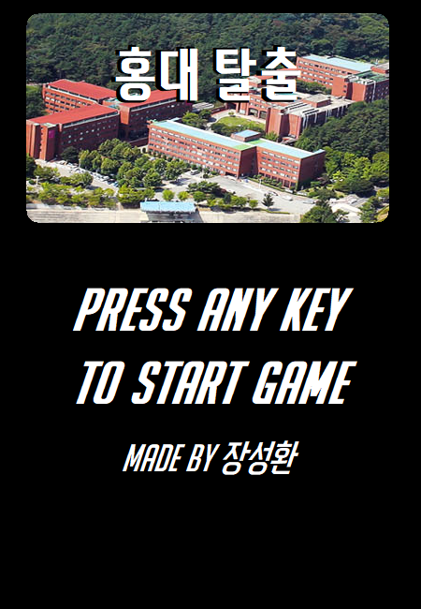

Slide 2
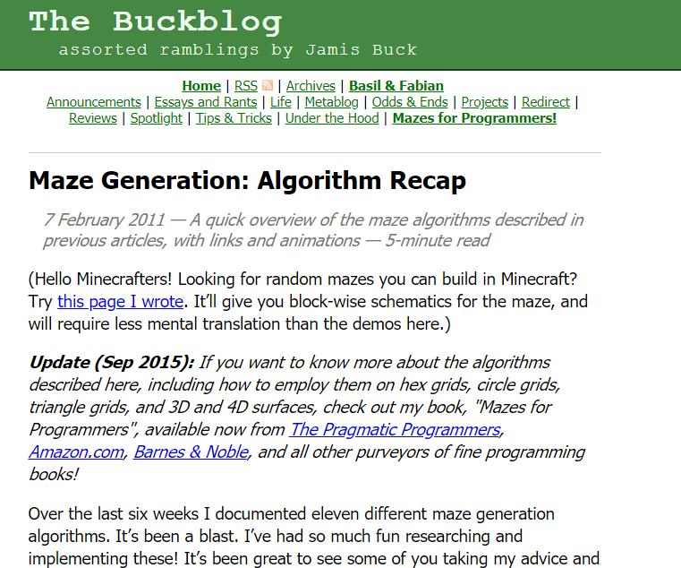
Maze Algorithm
Aldous Broder Algorithm http://weblog.jamisbuck.org/2011/2/7/maze-generation-algorithm-recap

Slide 3
Maze Algorithm
- Aldous Broder Algorithm
It's an algorithm that picks up a random number
from four numbers and makes a path in the direction
that the random number points to.
4개의 수에서 난수를 하나 뽑아
그 난수가 가리키는 방향으로
길을 만드는 알고리즘 입니다.
1 : up
2 : right
3 : down
4 : left

Slide 4
Maze Algorithm
- Aldous Broder Algorithm
 | 4
Left side is the end of the map, except 4 and re-pull
왼쪽이 맵 끝이므로 4제외하고 다시 뽑기

Slide 5
Maze Algorithm
- Aldous Broder Algorithm
 | 2

Slide 6
Maze Algorithm
- Aldous Broder Algorithm
 |  |  | 3

Slide 7
Maze Algorithm
- Aldous Broder Algorithm
 |  |  | 4

Slide 8
Maze Algorithm
- Aldous Broder Algorithm
 | 1
Because the top of the box is empty,
Let's pick one more.
두칸 위가 비어있으므로 1빼고 다시 뽑기

Slide 9
Maze Algorithm
- Aldous Broder Algorithm
 | 2
Because the right side of the box is empty, pull again except 1.
2칸 오른쪽이
비어있으므로
2빼고 다시 뽑기

Slide 10
Maze Algorithm
- Aldous Broder Algorithm
 | 3

Slide 11
Maze Algorithm
- Aldous Broder Algorithm

Slide 12
Maze Algorithm
- Aldous Broder Algorithm
 | Ⓟ
 |  |  |  |  | ★

Slide 13
Composition
Size of Window 450 * 650 (be fixed).
Outputs a random array as an image.
Moving Camera Method
게임 창 크기 450 * 650 고정.
랜덤으로 만들어진 배열(List)를
이미지로 출력
캐릭터 이동 방식이 아닌
(캐릭터 고정 )카메라 이동 방식
맵 전체를 보여주지 않기때문에
어려워짐.

Slide 14
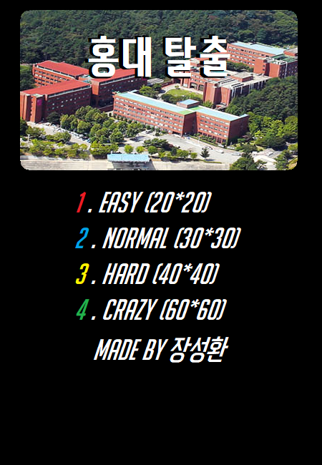
Composition

Slide 15
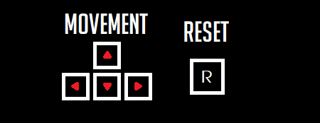
Composition

Slide 16
Composition
Score = 10000 - time
10000점에서 점수가
점차 줄어드는 방식.
빨리 탈출 할수록 하이스코어.

Slide 17





Composition
wall
space
Exit
charater
(player)

Slide 18

Design - Charater
It’s me

Slide 19
Design - Map
Our school,
Hongik university.

Slide 20
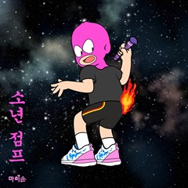
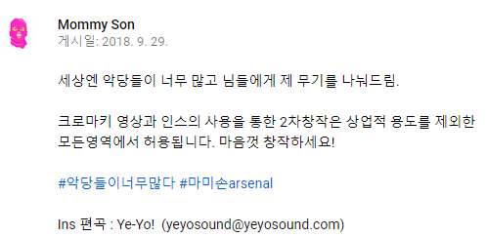
Design - Sound
BGm :
소년점프(inst.)

Slide 21

Design - Sound
Over Theme:
Hongik univ.
School song
홍익대학교 교가 끝부분
와우의 푸른 기슭에 높이 솟은 홍익대학교♪

